Slide 1
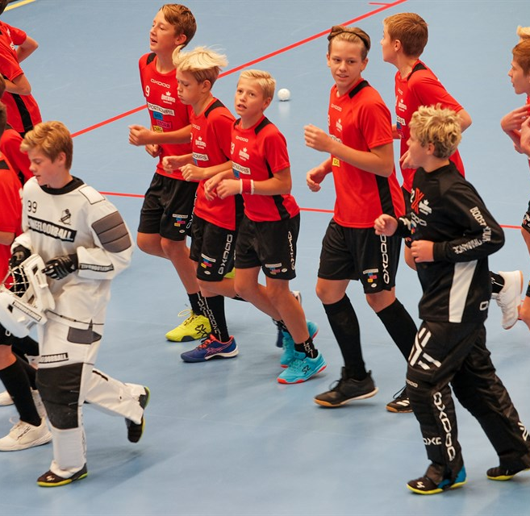
Örebro Innebandy
Spelarmöte P08/09
Säsongen 2022/2023

Slide 2
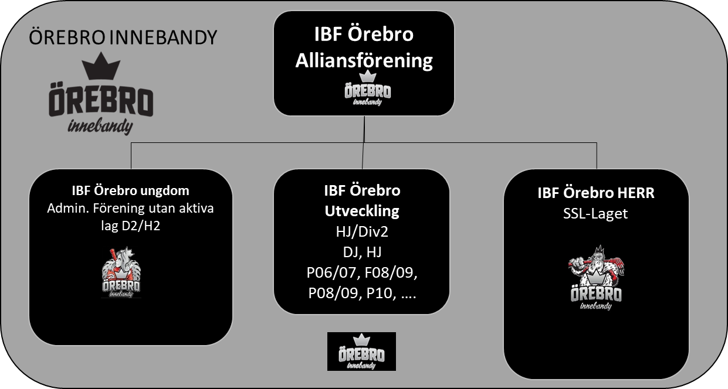
Örebro Innebandy
Organisation

Slide 3
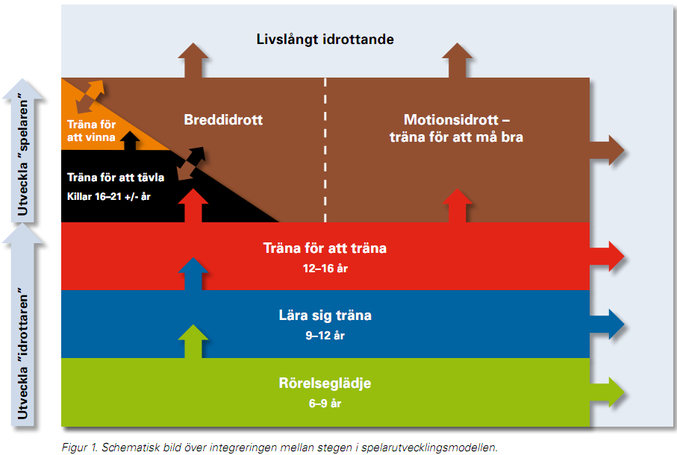
SIU Modellen => Svensk Innebandys Utvecklingsmodell
Färdighetsnivå före ålder
Alla som är kallade till match spelar ingen toppning under seriespel = utbildning före vinster.
Vi tävlar i SM, DM & vissa cuper 18+2
Nu tävlar vi som lag, tabeller, poängliga mm.
Det året man börjar gymnasiet går man från röd nivå till vår juniorverksamhet eller till bredd/motionsidrott.
Örebro Innebandy

Slide 4
Budget 2022/2023
Örebro Innebandy
Juniorverksamhet pojk

Slide 5
Cuper
Falun Floorball Cup 27-29 dec
Anmälningsavgift 2500 kr, Deltagaravgift 850 kr (boende+mat)
Storvreta Cupen 27-29 dec

Slide 6
Ansvarområden kring laget
Ansvarig förälder/föräldrar för lagets försäljningar
Sportlotten, RC, bingolotter, ägg mm.
Kiosk/Sek – Marcus Zetterlund
Ekonomi – Mattias Pettersson

Slide 7

Ledarstaben
Oscar Ruud - Huvudtränare
Henrik Axling – Ass tränare
Tommy Wallin – Ass Tränare
Niklas Larsson – Ass Tränare/fys ansvarig
MV Tränare – Erik Redman och Max (A-laget)
Övriga ledare kommer hjälpa till där och när det behövs

Slide 8
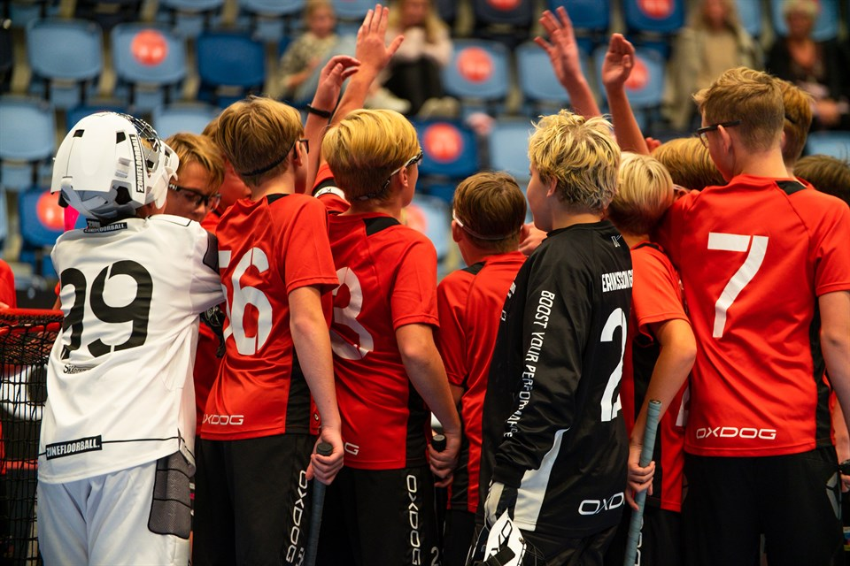
Truppen
Runt 30 utespelare och 2 målvakter

Slide 9
Träningar
INNEBANDY
Tisdag 18.15-19.30 Tybblelundshallen
Onsdag 18.00-19.00 Mellringehallen (PK2)
Onsdag 19.30-20.45 Rosta hallarna
Torsdag 19.30-20.45 Tybblelundshallen
Kortare fyspass inför varje träning
FYS
Måndag 18.00-19.15 Vinnarspåret Örebro med Linda

Slide 10
Samlingstider mm.
Träningssamling 25 min innan för ombyte och fys
Övningar kommer skickas ut innan vissa träningar
Matchsamling 1 timme innan matchstart
Komma överens i gruppen om vilka
förhållningsregler vi ska ha under säsongen

Slide 11
Träningsupplägg
Fokusområden 6-8 veckor på tisdags träningarna
Passningsspel
Spelförståelse
Teknik
Närkampsspel
Skott/Göra mål
Mycket fokus på matchspel och spelövningar på torsdags träningarna

Slide 12
Serier
PK2 tillsammans med IBF Örebro HJ och Ekeby
PK3 Svår
PK3 Lätt tillsammans med IBF Örebro P10
Målsättning på match 50% jämt motstånd, 25% lättare, 25% svårare

Slide 13
Närvaro
Krav för att bli uttagen till match:
1 träning/vecka fram till fotbollssäsongens slut
Därefter 2 träningar/vecka inkl. fyspasset
(Självklart kan man bli uttagen till mach ändå)
Frånvaro från träning meddelas senast kl 12 samma dag via laget.se
Frånvaro från match meddelas senast 2 dagar innan via laget.se
Akut frånvaro meddelas via sms/samtal till någon av ledarna

Slide 14
Mål och IUP
Vilka mål har vi som lag inför säsongen
Individuella mål inför säsongen
Individuell utvecklings planering = IUP
Resultat-, Prestation- och Process mål
IUP kommer följas upp under säsongens gång

Slide 15
SPELET

Slide 16

Vårt sätt att spela innebandy
Pojkar 08/09
Uppställt försvarsspel
(Motståndarna har bollen under kontroll på egen planhalva)
Vi kommer att spela ett försvarsspel som går ut på att vinna tillbaka bollen så snabbt som möjligt. Vi kommer hamna i många olika positioner och situationer som kommer vara utvecklande.
2-1-2 med växelpress (vi står på ca 60%)
Helplanspress vid läge/triggers som övergår till ett man man spel då varje spelare följer varsin motståndare över hela planen
Viktiga punkter:
blad mot boll
ligga nära
mycket snack
agera inte reagera

Slide 17

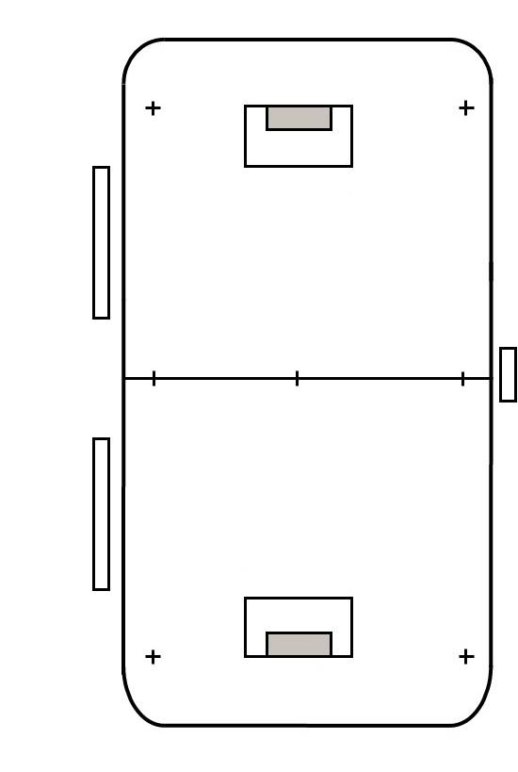
Steg 1
2-1-2 växelpress 60%
Steg 2
Helplanspress vid läge/trigger
Steg 3
Man-Man 100%
60%
60%

Slide 18
Pojkar 08/09
Lågt försvarsspel
(Motståndarna har bollen under kontroll på vår planhalva)
När motståndaren har fått ner bollen djupt och har den under kontroll på vår planhalva. Vi kommer även här spela ett försvarsspel som går ut på att vinna tillbaka bollen så snabbt som möjligt.
2-1-2 där backar + center spelar man man mot motståndarnas tre offensiva spelare
Forwards spelar ett zonförsvar på motståndarnas backar
En forward skärmar av backen på ena sidan för att vi sedan ska vinna bollen i fickan (brytzon) på andra sidan
Alternativt: 2-1-2 zonförsvar där alla spelare markerar i sitt område. Detta kan användas vid o rytm eller trötthet (långt byte)

Slide 19

Lågt försvarsspel
2-1-2 man man+zon
Lågt försvarsspel
Zonförsvar
Viktiga punkter:
Stäng bakom målet och styr upp motståndaren
Skydda alltid slottet (mitten)
Jobba tillbaka till utgångsposition vid tapp av motståndare för att sedan söka upp motståndaren igen
Brytzon
Brytzon

Slide 20
Pojkar 08/09
Anfallsspel
I anfall skapar vi målchanser genom hög spelintensitet, hög spelintensitet skapar vi genom att ständigt vara i rörelse.
Spring med bollen eller passa bollen
Först framåt och snabb första pass
Stå aldrig still efter spelad boll
Våga utmana, hitta lösningar och kombinationer för att lösa situationer
Ta bollen till mål och gör mål

Slide 21
Animationer
https://www.youtube.com/watch?v=NYDLaWFdPe8
https://www.youtube.com/watch?v=5wrIA4WTOaU
https://www.youtube.com/watch?v=98d-l_iefws

